Slide 1
Introducción al aprendizaje automático
#2. Modelos probabilísticos y no paramétricos

Slide 2
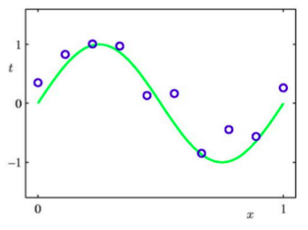
Regresión
Disponemos de N pares de entrenamiento (observaciones)
El problema de regresión consiste en estimar f(x) a partir de estos datos

Slide 3
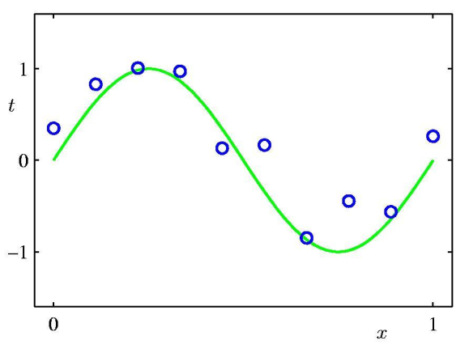
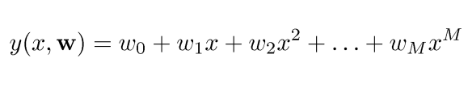
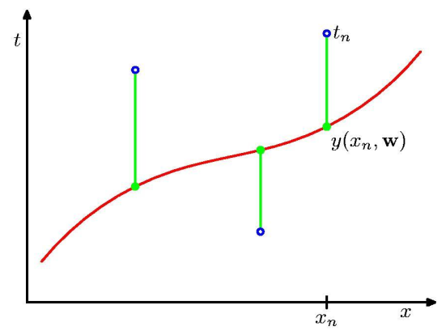
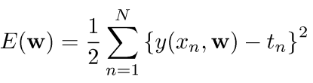
Regresión polinomial
Función de predicción lineal:
Función de costo: error cuadrático medida del error en la predicción de t mediante y(x; w)
¿Se podría aplicar lo mismo en clasificación?

Slide 4
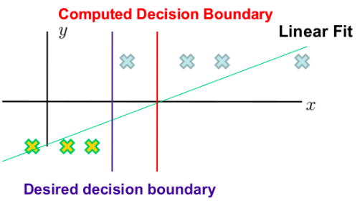
Error cuadrático en clasificación
Mínimo global único y solución en forma cerrada
Pero, ¿es una medida del error de clasificación? ¿es adecuada?

Slide 5
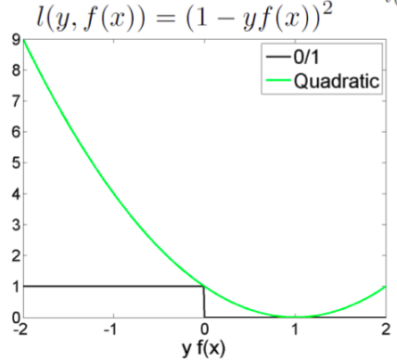


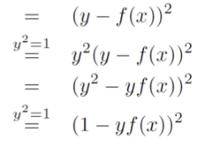
Error cuadrático en clasificación
No es robusta frente a outliers
Penaliza predicciones que son muy buenas

Slide 6
Regresión logística

Slide 7
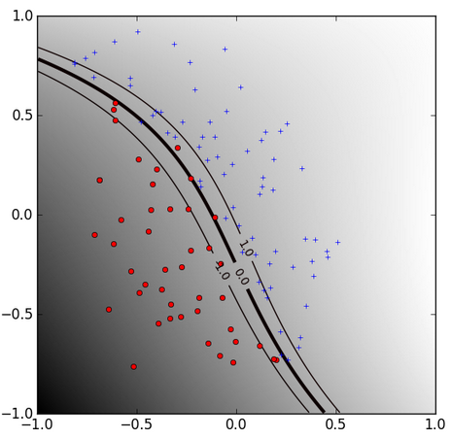
Clasificación basada en probabilidades
Objetivo: dar una estimación de probabilidad de que una instancia x sea de una clase y, es decir, p(y|x)
Recordar:
0 ≤ p(evento) ≤ 1
p(evento) + p(¬evento) = 1

Slide 8
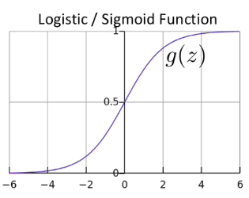

Regresión logística
Aproximación probabilística al problema de clasificación
La función de predicción h_{w}(x) debe dar una aproximación de p(y=1|x,w)
0 ≤ h_{w}(x) ≤ 1

Slide 9
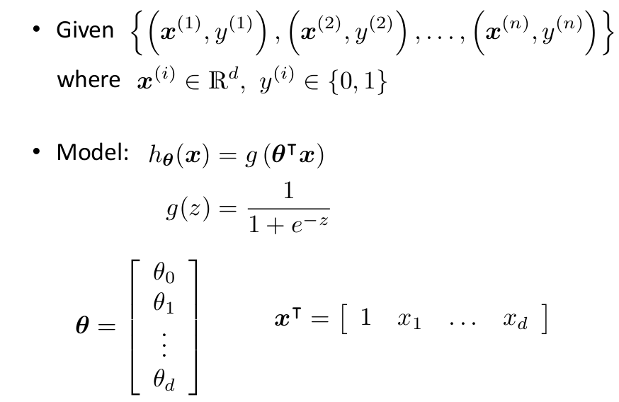
Regresión logística
Dados
donde
Modelo:

Slide 10
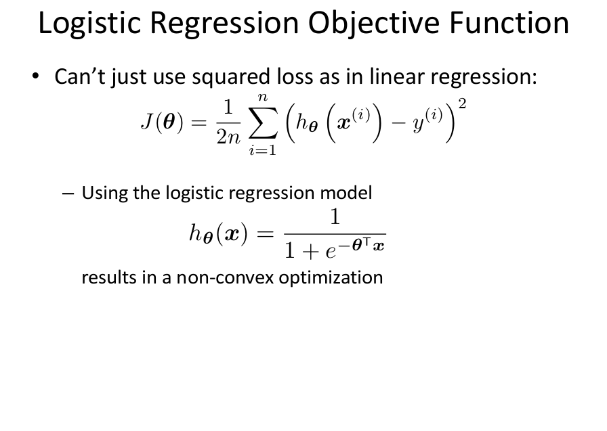
Regresión logística. Función de costo
¿Y si usamos error cuadrático?
pero el modelo de regresión logística no es lineal
El problema de optimización no tiene solución en forma cerrada

Slide 11
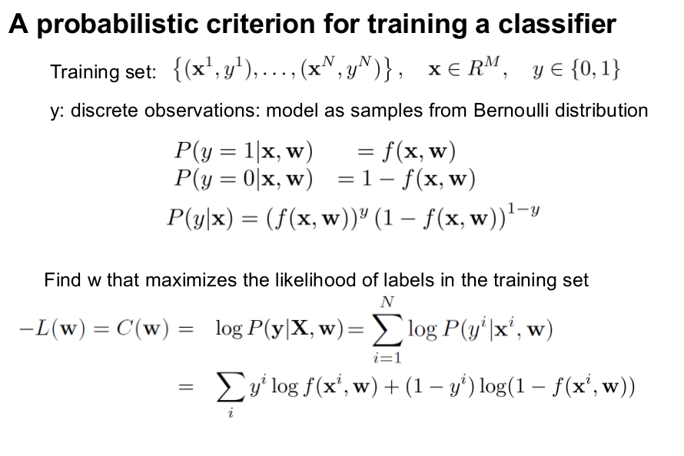

Regresión logística. Función de costo
Conjunto de entrenamiento
y: observaciones discretas ￫ muestras de una distribución Bernoulli
Encontrar el w que maximice la verosimilitud de las etiquetas en el conjunto de entrenamiento

Slide 12
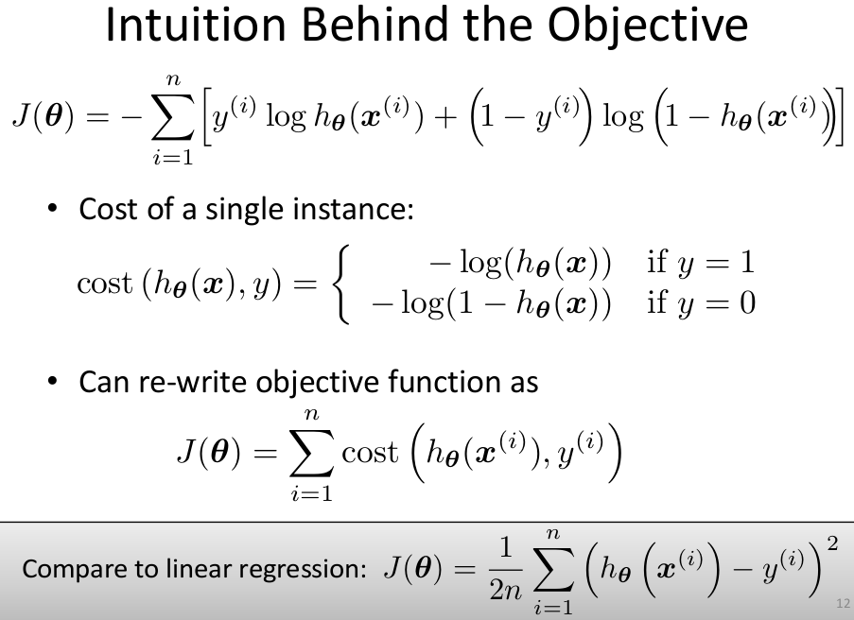
Función de costo. Intuición
La función de costo:
la podemos expresar como:
donde:

Slide 13
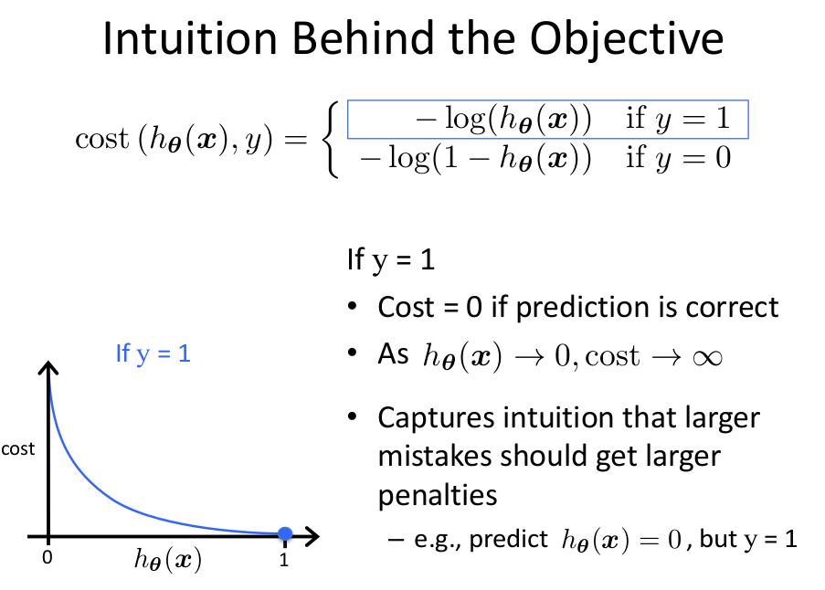
Función de costo. Intuición
Caso y=1
Costo 0 si la predicción es correcta
Captura la intuición de que mayores errores deben recibir mayores penalizaciones

Slide 14
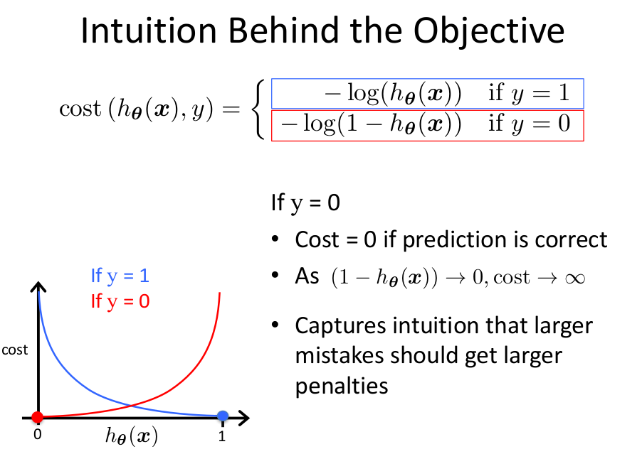
Función de costo. Intuición
Caso y=0
Costo 0 si la predicción es correcta
Captura la intuición de que mayores errores deben recibir mayores penalizaciones

Slide 15
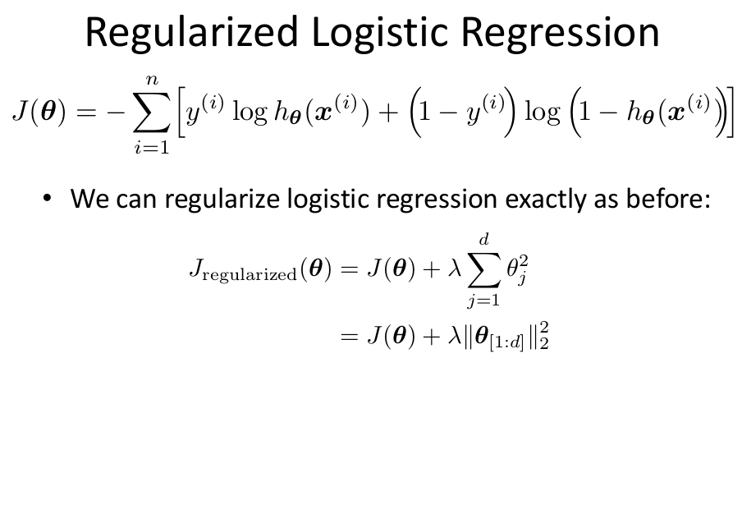

Regularización
al igual que con regresión lineal:
[1:d] ￫ excluir el término constante

Slide 16
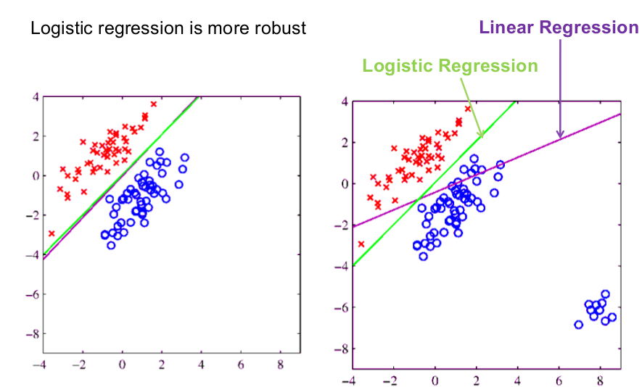
Regresión lineal vs. regresión logística

Slide 17
Naïve Bayes

Slide 18
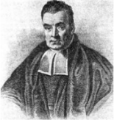

Regla de Bayes
Dos formas de factorizar una distribución en dos variables:
Operando:
¿Porqué es útil?
Nos permite "revertir" el condicional
A veces una dirección es difícil de calcular, pero la otra no
Es la base de muchos modelos

Slide 19

El clasificador de Bayes
Distribución conjunta sobre X₁, … , X_{n} e Y
Podemos definir una función de predicción de la forma:
por ejemplo: ¿cuál es la probabilidad de que una imagen represente un "5" dado el valor de sus píxeles?
Problema: ¿cómo computamos P(Y|X₁, … , X_{n})? …

Slide 20
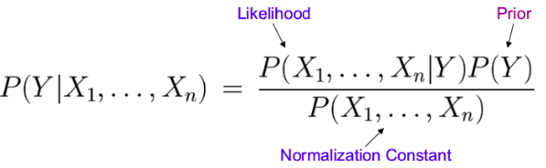
El clasificador de Bayes
… ¡Usando regla de Bayes!
Ahora podemos pensar en modelar cómo los píxeles de la imágen son "generados" dado el número "5".

Slide 21


Naïve Bayes
Hipótesis: los X_{i} son independientes dado Y
O en forma más general:
Si los X_{i} consisten en n valores binarios, ¿cuántos parámetros necesito especificar para P(X_{i} |Y) ?

Slide 22
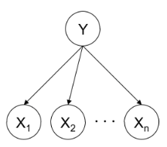
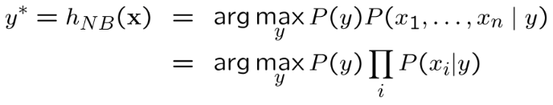
El clasificador naïve Bayes
Dado:
Distribución a priori P(Y)
n features X_{i} condicionalmente independientes dada la clase Y
Para cada X_{i}, especificar P(X_{i} |Y)
Función de decisión:

Slide 23


Estimación de parámetros por MV
Dado un conjunto de datos, obtener Count(A=a, B=b) , es decir, el número de ejemplos en donde A=a y B=b.
MV para naïve Bayes sobre variables discretas:
Prior:
Distribución condicionales (observación):

Slide 24
Ejemplo: Clasificación de texto
Clasificación temática de artículos
¿Habla de política o de deportes? ¿Es un paper de microbiología o de física cuántica?
Atribución de autoría / detección de plagio
¿Quién escribió esto? ¿Es quien dice ser?
Análisis de Sentimiento
¿Habla a favor o en contra? ¿Le gustó o no le gustó?
Detección de discurso de odio/discriminatorio/toxicidad
¿Es discriminatorio? ¿A qué grupo discrimina? ¿Llama a la acción?
Identificación de idioma / región
¿Es castellano o portugués? ¿Es jujeño o cordobés?

Slide 25
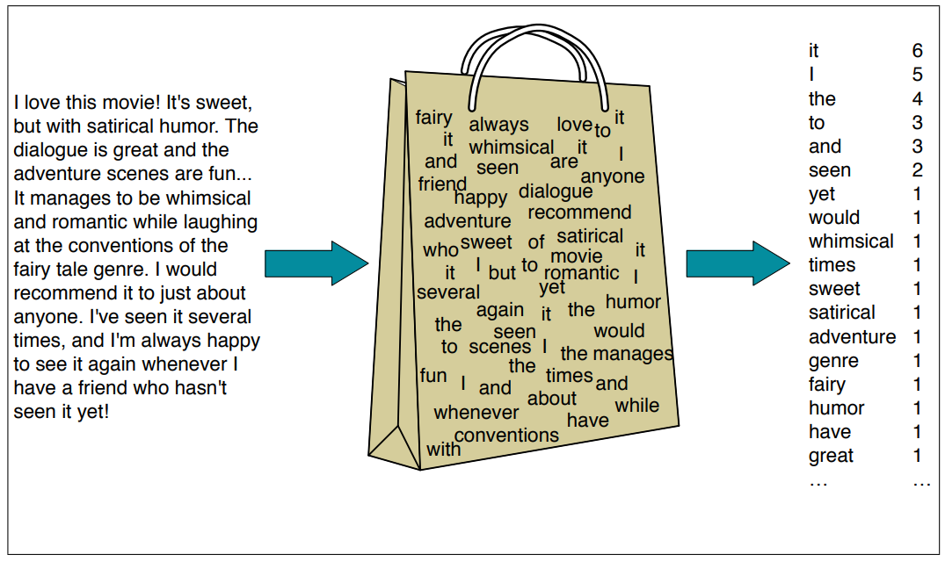
Representación con Bolsas de Palabras
Forma tradicional en PLN de codificar texto en vectores (pre word embeddings)
Cada palabra es un feature: el valor indica la cantidad de veces que aparece
Alta dimensionalidad: vectores del tamaño del vocabulario
Dispersos: muchísimos ceros

Slide 26
Bolsas de Palabras: Ejemplo
Índice |  | “el mejor guión” | “no es buena” | “de lo mejor”
0 | de | 0 | 0 | 1
1 | es | 0 | 1 | 0
2 | no | 0 | 1 | 0
3 | buena | 0 | 1 | 0
4 | mejor | 1 | 0 | 1
5 | patética | 0 | 0 | 0
6 | guión | 1 | 0 | 0

Slide 27
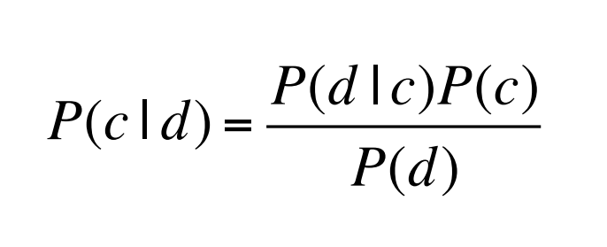
Regla de Bayes con Documentos y Clases
Para un documento d y una clase c:

Slide 28
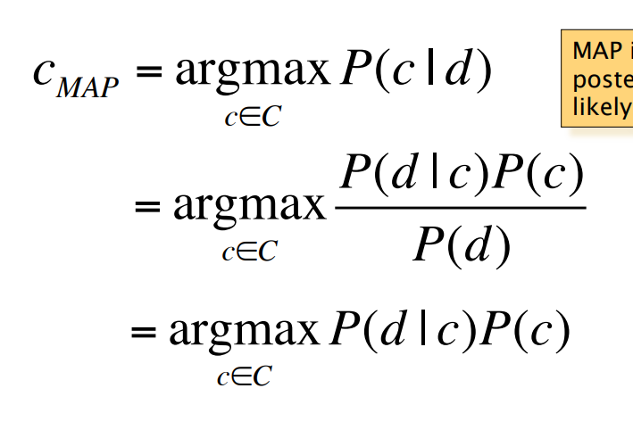
El Clasificador Naive Bayes
MAP: “Maximum a posteriori” = clase más probable
Regla de Bayes
¡El denominador no depende de c! Lo descarto

Slide 29
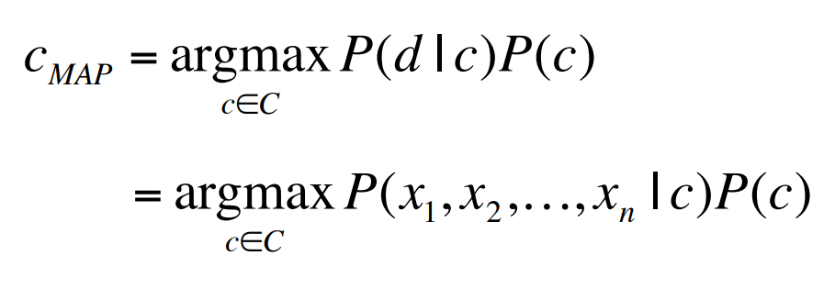
El Clasificador Naive Bayes (cont.)
Documento d representado como features x₁, … , x_{n}

Slide 30
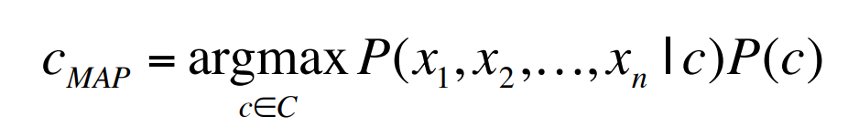
El Clasificador Naive Bayes (cont.)
|X|^{n} * C parámetros!!
¿qué tan frecuente es la clase?
sólo se podría estimar
con un número muy muy grande de ejemplos de entrenamiento
simplemente frecuencia relativa

Slide 31
El Clasificador Naive Bayes (cont.) Suposiciones de independencia
Bag of Words: el orden de las palabras no importa.
Independencia condicional “inocente” (naive): Las probabilidades de los features son independientes entre sí:

Slide 32
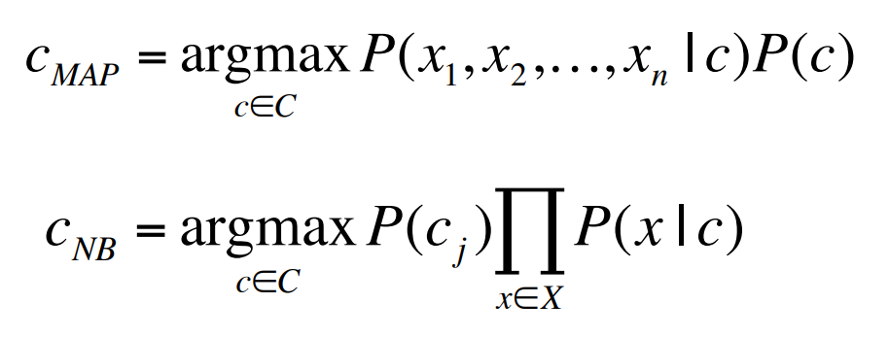
El Clasificador Naive Bayes (cont.) Entonces queda:
Prior
Likelihood

Slide 33
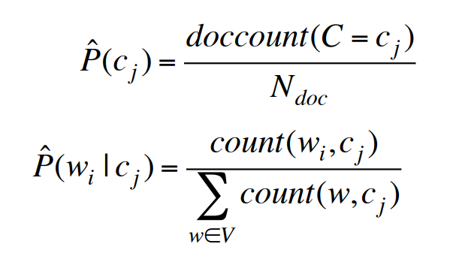
Aprendizaje: Máxima Verosimilitud
Simplemente calcular frecuencias relativas:
Prior: frecuencia relativa de cada clase.
Likelihood: frecuencia relativa de la palabra w_{i} en todos los documentos de clase c_{j}.

Slide 34
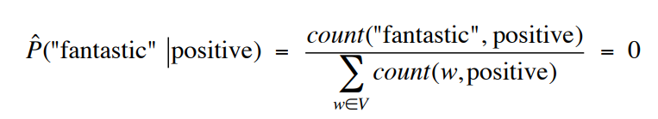
Problema con Máxima Verosimilitud
¿Qué pasa si nunca vimos en entrenamiento una palabra en particular en los documentos de una clase? Ejemplo:
Alcanza con un término cero para que todo sea cero:

Slide 35
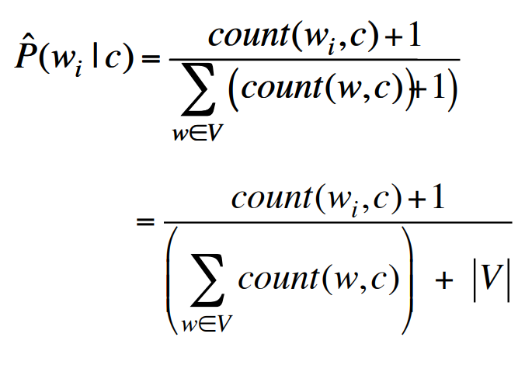
“Add-1”: Suavizado de Laplace para Naive Bayes
Hacemos de cuenta que vimos al menos una vez todas las palabras:
¡Ya no hay más ceros!

Slide 36
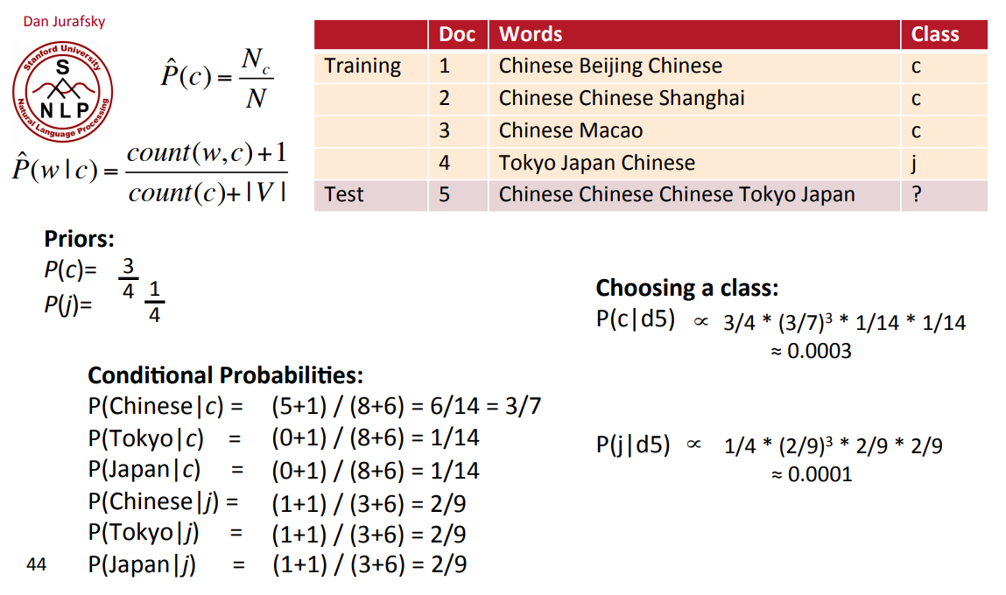
Ejemplo Detallado: ¿Habla de china o de japón?

Slide 37
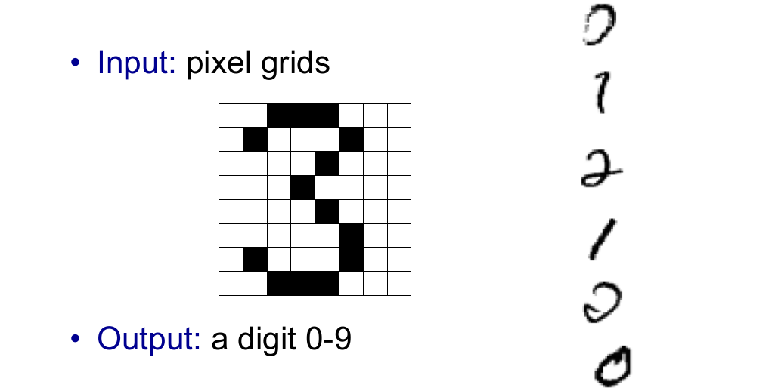
Otro ejemplo: reconocimiento de dígitos
Pregunta: ¿cuán realista es la hipótesis del clasificador naïve Bayes en este ejemplo?

Slide 38
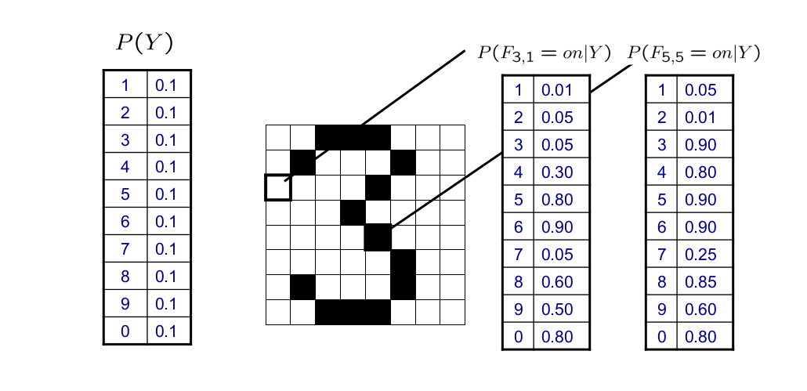
Otro ejemplo: reconocimiento de dígitos

Slide 39
Modelos no paramétricos: vecinos más cercanos

Slide 40
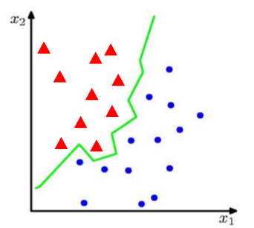
Clasificación (binaria)
Dado un conjunto de datos de entrenamiento D={(x_{i}, y_{i}), i=1, ..., N}, x_{i}∊ℝ^{n}, y_{i} ∊ {-1, +1}.
Encontrar una función a partir de D tal que f(x_{i})≈y_{i}

Slide 41
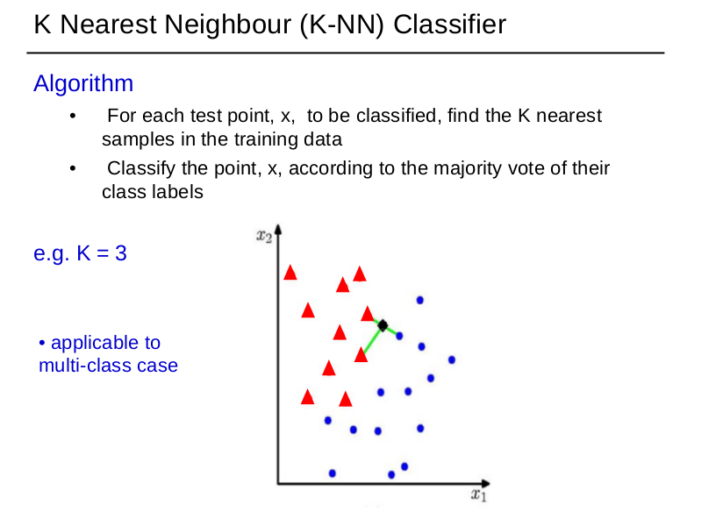
Clasificador k vecinos más próximos (k-NN)
Dado un conjunto de datos de entrenamiento D={(x_{i}, y_{i}), i=1, ..., N}, x_{i}∊ℝ^{n}, y_{i} ∊ {-1, +1}.
Algoritmo:
Dado un punto de test x, encontrar sus k vecinos más próximos en D.
Asignar la clase mayoritaria en el conjunto de vecinos
(k=3)

Slide 42
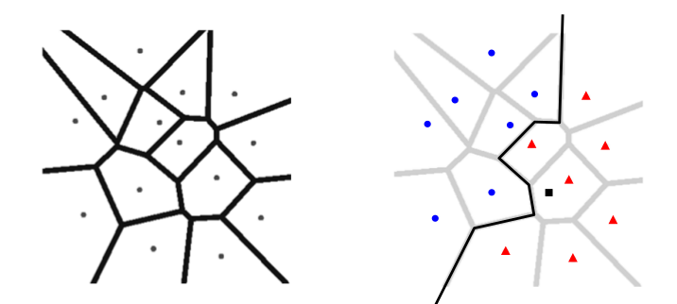
Caso especial k=1
Diagramas de Voronoi
Partición del espacio en regiones disjuntas.
Frontera entre regiones definidas por puntos equidistantes a puntos de entrenamiento.
Clasificación
Frontera de decisión no lineal
Extensión a multiclase trivial (con algunas heurísticas)

Slide 43
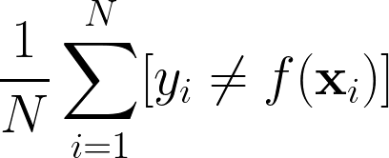
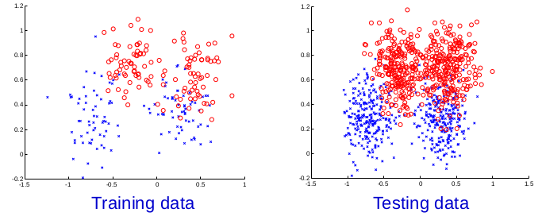
Análisis
Asumimos que los conjuntos de entrenamiento y test son muestras independientes de la misma distribución (universal)
Medida del error de clasificación:

Slide 44
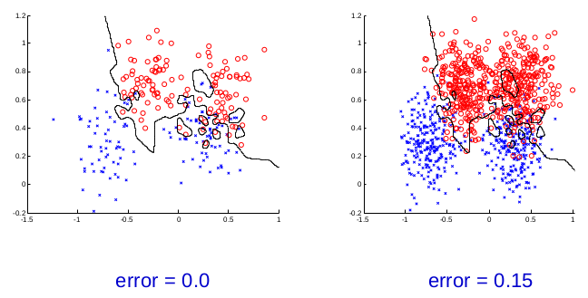
k=1

Slide 45
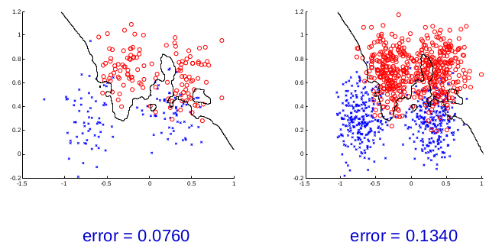
k=3

Slide 46
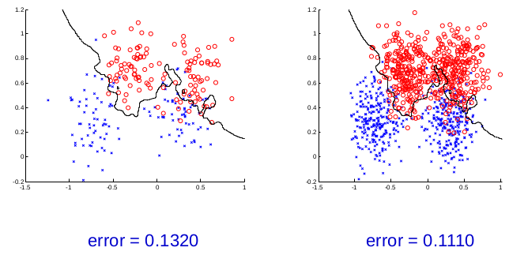
k=7

Slide 47
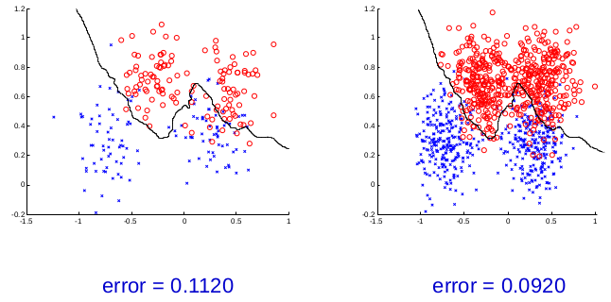
k=21

Slide 48
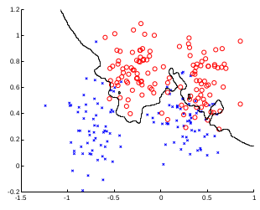
Ventajas
k-NN es un método simple y efectivo
aplicable a problemas multiclase
Frontera de decisión no lineal
La calidad de las predicciones mejora con más datos de entrenamiento
Solo un hiperparámetro, K

Slide 49
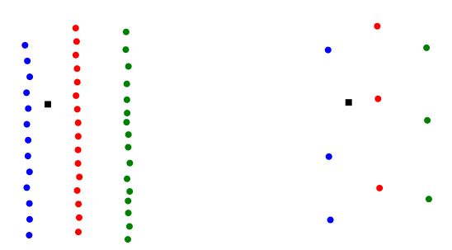
Desventajas
Necesidad de definir una métrica/distancia
Costo computacional
Se deben almacenar los ejemplos de entrenamiento
Cada muestra se debe comparar con todas las de entrenamiento
Búsqueda aproximada, estructuras de datos, thining, ...

Slide 50
Problemas multiclase

Slide 51
Clasificación multiclase
Una muestra puede pertenecer a 1 (o más) de K clases
Datos de entrenamiento {(x_{i}, y_{i})}, y_{i}=1,…, K
Distintos tipos de problemas:
multiclase: x pertenece solo a una categoría
multietiqueta: x puede pertenecer a más de una categoría
A veces es más fácil descomponer el problema multiclase en una serie de problemas binarios. Distintas estrategias: OVA, AVA, ...

Slide 52
Estrategia uno contra todos (OVA)
Asumimos que cada clase es separable del resto
Dado un conjunto de entrenamiento D={(x_{i}, y_{i})}, y_{i} =1,...,K
Descomponer el problema en K problemas binarios. Para la clase k, crear un problema tal que:
Ejemplos cuya etiqueta es y_{i} =k son ejemplos positivos
Ejemplos cuya etiqueta es y_{i} ≠k son ejemplos negativos
Generar K clasificadores binarios con función de predicción f_{k}(x), k=1,...,K.
Predicción (winner takes all): k* = argmax f_{k}(x)

Slide 53
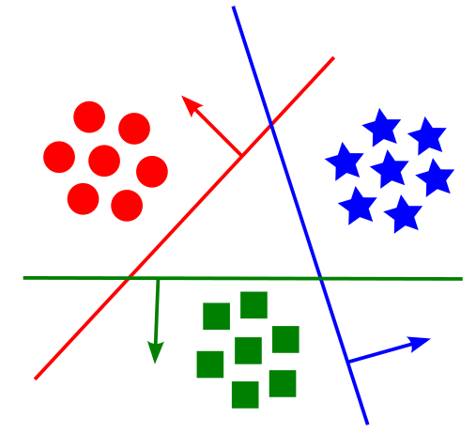
Estrategia uno contra todos (OVA)

Slide 54
Estrategia todos contra todos (AVA)
Asumimos que cada clase par de clases es separable
Dado un conjunto de entrenamiento D={(x_{i}, y_{i})}, y_{i} =1,...,K
Descomponer el problema en K(K-1)/2 problemas binarios. Para el par de clases (i, j), i≠j, crear un problema tal que:
Ejemplos cuya etiqueta es y_{i} =i son ejemplos positivos
Ejemplos cuya etiqueta es y_{i} =j son ejemplos negativos
Generar K(K-1)/2 clasificadores binarios con función de decisión g_{(i, j)}(x)
Predicción (voting): cada clase recibe K-1 “votos”

Slide 55
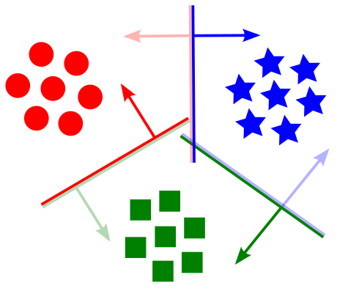
Estrategia todos contra todos (AVA)

Slide 56
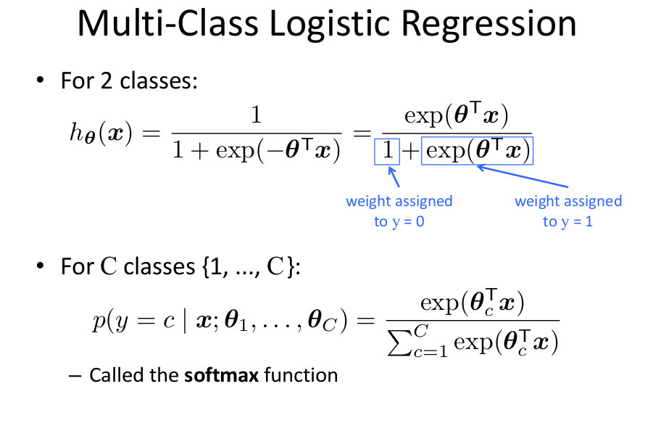
Regresión logística multiclase
Para dos clases:
Para C clases (c=1,...,C): (función softmax)
peso asignado
a y=0
peso asignado
a y=1

